Slide 1

大众雨刷电路检测及故障分析

Slide 2
雨刷控制逻辑：雨刷开关（转向柱电子装置控制单元）→→→车载电网控制单元→→→刮水器控制模块→→→电机转动
一：转向柱电子装置控制单元线束检测（万用表电压档检测）
转向柱电子装置控制单元：1#:电源 12V
2#:搭铁 0V
3#:CAN-L 2.42V左右
4#:CAN-H 2.48V左右

Slide 3
12V
1
1
雨水/光线传感器
转向柱电子装置控制单元 J527
3
2
4
3
2
CAN-H
CAN-L
T73c/28
T73a/16
T73a/17
车载电网控制单元 J519
LIN
T46b/30
4
1
刮水器模块
M
T46b/7
T46b8
2
洗涤电机
M

Slide 4
二：电子装置控制单元总线检测（仪器读取数据流）
仪器读取数据流：进入大众迈腾选项→→→转向柱控制单元→→→读取数据流→→→选择雨刷的控制选项
通过仪器能够更加快速的检测出当拨动雨刷开关时，电子装置控制单元是否发出了控制信号，如果没有就是开关损坏。

Slide 5
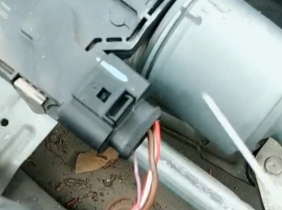
三：刮水器线束检测
刮水器控制模块测量：1#:电源 12V
2#:搭铁 0V
3#: 空脚
4#:LIN线 9V左右
刮水器控制模块线束
注意：LIN线的两端线束都向外传输电压信号
4pin3线

Slide 6
四：洗涤电机检测及分析：表测法 试灯法
测量车载电网控制单元T46b/7以及T46b/8线，如果有电或者试灯亮
就是洗涤电机损坏，如果没有电或者试灯不亮就是车载电网控制
单元没有控制洗涤电机工作。

